Slide 1
“La Identidad de los despachos profesionales en el Entorno Digital"
Sr. Antoni Jiménez. Consultor Empresarial y Tecnológico
Barcelona, noviembre de 2019

Slide 2
Identidad Física vs Digital
Física
Nombre, CIF/NIF, edad, sexo, nivel académico, cultural, social, así como gustos y preferencias
Digital
Mantener los mismos elementos del mundo físico pero aplicado a internet y otros elementos como el correo electrónico o la firma digital.
Identidad
Mecanismos de identificación
Usuario/contraseña
Numero PIN
SMS
Firma electrónica
Elementos biométricos
Utilizados de forma individual o combinada

Slide 3
Identidad Digital
La identidad digital no tiene reconocimiento legal
Los derechos asociados a la identidad física se extienden a la identidad digital y por tanto le son aplicables.
El derecho a la dignidad de la persona, al honor, a la intimidad personal y a la propia imagen.
Todos ellos se recogen a nivel internacional en la Declaración Universal de los Derechos Humanos (artículo 12) y el Convenio Europeo de Derechos Humanos (artículo 8).

Slide 4
Identificación → Autenticación
Identificación
“decir quien eres”
Autenticación
“demostrar que eres quien dices ser”

Slide 5
Identificación → Autenticación
Los sistemas o métodos de autenticación
- Sistemas basados en algo que el usuario sabe: contraseñas.
- Sistemas basados en algo que el usuario tiene: certificados digitales, tarjetas inteligentes o tokens.
- Sistemas basados en algo que el usuario es, o sistemas de autenticación biométrica: son los basados en rasgos físicos del usuario.
(-) Seguridad (+)

Slide 6
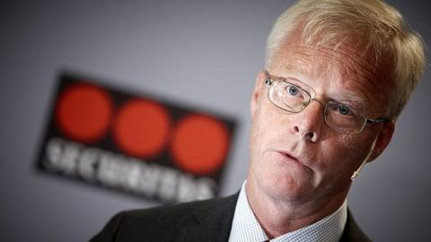
Identidad Digital - Delitos
Es el director de una de las empresas de seguridad más grandes del mundo.
Alguien se había hecho con sus datos personales y los había utilizado para pedir un préstamo a su nombre. Luego, había presentado ante las autoridades una solicitud de bancarrota.
Alf Göransson
El príncipe de Mónaco - suplantación de identidad y durante varios días han utilizado su identidad para robar a varios residentes en Mónaco. La estafa consistía en pedir dinero a través de mensajes vía correos electrónicos, SMS, videoconferencias y Whatsapps en nombre del príncipe.
Alberto de Mónaco

Slide 7
Identidad Digital - Delitos
Periodo 2011 - 2018
295%

Slide 8
Identidad Digital - Delitos

Slide 9
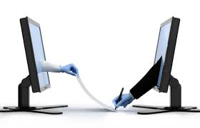
¿Que es la firma electrónica?
La firma electrónica es un conjunto de datos electrónicos que acompañan o que están asociados a un documento electrónico.
Al mismo tiempo, la firma electrónica es un concepto legal que equivale a la firma manuscrita y que tiene el objetivo de dar fe de la voluntad del firmante.
Reglamento (EU)
Nº 910/2014,

Slide 10
Firma Electrónica
Funciones Básicas
Identificar al firmante de manera inequívoca
Asegurar la integridad del documento firmado. Asegura que el documento firmado es exactamente el mismo que el original y que no ha sufrido alteración o manipulación.
Asegurar el no repudio del documento firmado. Los datos que utiliza el firmante para realizar la firma son únicos y exclusivos y, por tanto, posteriormente, no puede decir que no ha firmado el documento.
La base legal de la Firma electrónica está recogida en la Ley 59/2003 de Firma Electrónica y se desarrolla en más profundidad en la sección Base legal de las Firmas

Slide 11
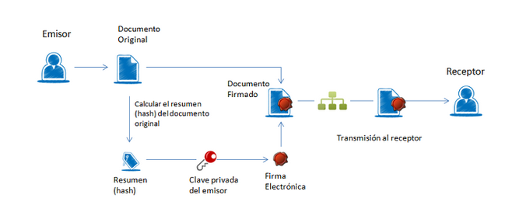
Firma Electrónica - Proceso básico
El usuario dispone de un documento electrónico (una hoja de cálculo, un pdf, una imagen, incluso un formulario en una página web) y de un certificado que le pertenece y le identifica.

Slide 12
Firma Electrónica - Proceso básico
La aplicación o dispositivo digital utilizados para la firma realiza un resumen del documento. El resumen de un documento de gran tamaño puede llegar a ser tan solo de unas líneas. Este resumen es único y cualquier modificación del documento implica también una modificación del resumen.

Slide 13
Firma Electrónica - Proceso básico
La aplicación utiliza la clave privada para codificar el resumen.

Slide 14
Firma Electrónica - Proceso básico
La aplicación crea otro documento electrónico que contiene ese resumen codificado. Este nuevo documento es la firma electrónica.

Slide 15
Firma Electrónica - Proceso básico
La firma electrónica es el archivo o documento electrónico resultante. Este es el documento válido a efectos legales y el que debes conservar. Cualquier impresión o representación gráfica que se haga de él solo es válido en los términos que determine el destinatario de la firma. En general, en este caso, la firma impresa deberá contener un CSV o Código Seguro de Verificación que permite contrastar la copia impresa con la original electrónica.

Slide 16
Tipos de firma electrónica
Simple
Avanzada
Cualificada
Definición según Reglamento (UE)
Nº 910/2014

Slide 17
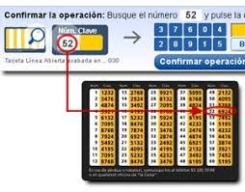
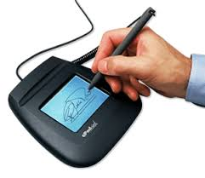
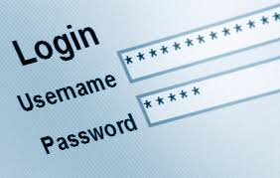
Tipos de firma electrónica - Simple
Firma Electrónica Simple
Conjunto de datos en forma electrónica consignados junto a otros o asociados con ellos, que pueden ser utilizados como medio de identificación del firmante

Slide 18
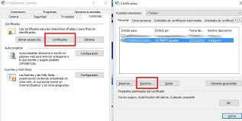
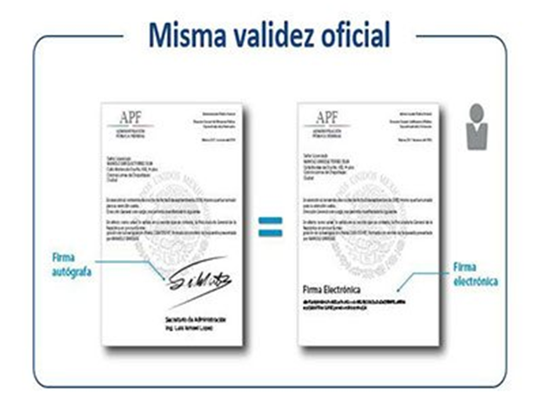
Tipos de firma electrónica - Avanzada
Firma Electrónica Avanzada
La firma electrónica avanzada asegura la verificación de la identidad e integridad de los datos firmados.
Además es una evidencia jurídica admisible como prueba en un juicio.
Mecanismos SW

Slide 19
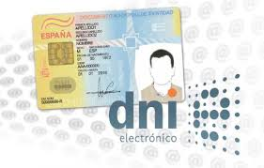
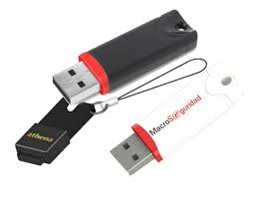
Tipos de firma electrónica - Cualificada
Firma Electrónica Cualificada
Es la que ofrece un nivel de seguridad más alto,
Necesidad de disponer de un certificado cualificado de firma electrónica (DNIe) y de un dispositivo seguro de creación de firma cualificado y cumplir con una serie de requisitos que se establecen en la Regulación (UE) Nº 910/2014
Mecanismos HW

Slide 20
Tipos de firma electrónica - Resumen
 | Sencilla | Avanzada | Cualificada
Facilidad de uso
Seguridad
Garantías Legales
Necesidad de dispositivo (token)

Slide 21
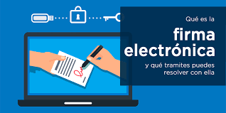
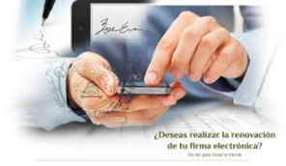
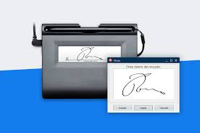
Diferencias entres Firmas
FIRMA ELECTRONICA
FIRMA DIGITAL
FIRMA DIGITALIZADA

Slide 22
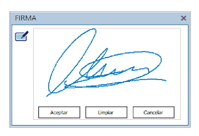
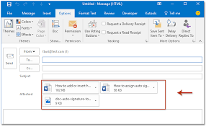
Diferencias entre Firmas
FIRMA ELECTRONICA
La firma electrónica son unos datos electrónicos que acompañan a una determinada información (también en formato electrónico).
FIRMA DIGITAL
La firma digital consiste en aplicar mecanismos criptográficos al contenido de un mensaje o documento con el objetivo de demostrar al receptor del mensaje que el emisor del mensaje es real (autenticación), que éste no puede negar que envió el mensaje (no repudio) y que el mensaje no ha sido alterado desde su emisión (integridad).
FIRMA DIGITALIZADA
La firma digitalizada es la conversión del trazo de una firma en una imagen. La firma digitalizada se considera firma electrónica simple, con lo cual es legal. Pero no ofrecen ninguna garantía respecto a la identidad del firmante

Slide 23
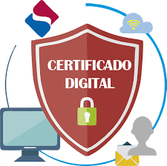
Firma Digital - Certificado Digital
El certificado digital nos ofrece la posibilidad de identificarnos, de forma inequívoca, y con plena validez jurídica.
Acredita la identidad del titular y asocia dicha entidad con un par de claves, una pública y otra privada (sólo en poder del titular del certificado).

Slide 24
Certificado Digital – Tipo Entidad
Persona Física
Son los que incorporan la identidad de un sujeto físico o ciudadano. Está orientado a ciudadanos aunque, en determinadas circunstancias, pueden ser usados en el ámbito profesional.
Persona Jurídica
Su uso está pensado para todo tipo de organizaciones, ya sean empresas, administraciones u otro tipo de organizaciones, todas ellas con una identidad de tipo jurídico.
Persona
Sin Personalidad Jurídica
Vinculan a su suscriptor unos datos de verificación de firma y confirma su identidad para ser utilizados únicamente en las comunicaciones y transmisiones de datos por medios electrónicos, informáticos y telemáticos en el ámbito tributario.

Slide 25
Certificado Digital – Ámbito aplicación
Ámbito de Aplicación
Certificado de servidor
Certificado de pertenencia a empresa
Certificado de representante
Certificado de apoderado
Certificado de sello de empresa
Certificado de Factura Electrónica
Certificado de Colegiado
Etc.
Certificados de Componente (servidor – SSL)
Dónde usar el Certificado:
Administración Central
Administración Autonómica
Administración Local
Otros (Colegios profesionales, DGT, Correos, Defensor del Pueblo,

Slide 26
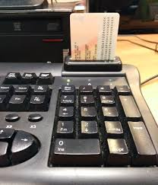
Certificado Digital – Soporte
SOPÒRTE
Certificados software.
Se puede guardar en una memoria USB, en un ordenador (en el almacén de certificados) o en el disco duro. A ese Certificado se le conoce como certificado software.
Certificados hardware.
En una tarjeta criptográfica, que incorpora un chip electrónico. Un ejemplo claro de una tarjeta criptográfica es el DNI electrónico.

Slide 27
Certificado Digital - Prestadores de servicios
Programa | Web
Fábrica Nacional de Moneda y Timbre (FNMT) | www.fnmt.es
Agència Catalana de Certificació (CATCert) | www.aoc.cat
Agencia Notarial de Certificación (ANCERT). | www.ancert.com
ANF Autoridad de Certificación (ANF AC) | https://www.anf.es/es/inicio
Autoridad de Certificación de la Abogacía (ACA) | https://www.abogacia.es/
Autoridad de Certificación HealthSign | http://www.healthsign.org/
Autoritat de Certificació de la Comunitat Valenciana (ACCV) | www.accv.es
Camerfirma | www.camerfirma.com
EDICOM | http://acedicom.edicomgroup.com
Firma Profesional | www.firmaprofesional.com
IZENPE | https://servicios.izenpe.com/home/mostrarWelcome.do
AC ABOGACÍA | www.acabogacia.org
CERES | www.cert.fnmt.es
Coloriuris, Prestador de Servicios de Confianza (CIPSC) | www.coloriuris.net
Dirección General de la Policía | www.dnielectronico.es/
ESFIRMA | www.esfirma.com
Gerencia de Informática de la Seguridad Social | www.seg-social.es
IVNOSYS | http://www.ivnosys.com
Izenpe, S.A. | www.izenpe.eus
Lleida.net | www.lleida.net
Logalty Servicios de Tercero de Confianza S.L. | http://www.logalty.com/
Ministerio de Defensa de España | www.mde.es
Prestador de Servicios de Confianza MEYSS | https://ca.empleo.gob.es
REGISTRADORES DE ESPAÑA | www.registradores.org
SIA | https://psc.sia.es
Signaturit | https://www.signaturit.com/es
SIGNE Autoridad de Certificación | www.signe.es/signe-ac
UANATACA | www.uanataca.com
vinCAsign | www.vincasign.net

Slide 28
Certificado Digital – Gestión Interna
Gestión manual de certificados
ALMACENAMIENTO: Tantas copias del certificado necesarias como máquinas requieran su uso. No existe ningún control sobre su copiado.
UTILIZACION: No es posible establecer políticas de uso, ni garantizar la identidad, tampoco autentificar al usuario, un gran problema con la nueva Ley GDPR.
MONITORIZACION: No es posible auditar el uso de los certificados.
PERDIDA Y RECUPERACION: En caso de pérdida de datos o pérdida física del sistema, se necesita una nueva copia del certificado
EXPIRACION / CADUCIDAD: Por lo general sabemos de la expiración de un certificado cuando ya ha ocurrido.
DESTRUCCION: No existe una forma de garantizar la destrucción del mismo sin una acción técnica en el sistema.

Slide 29
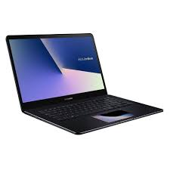
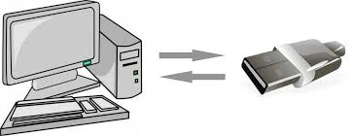
Certificado Digital – Gestión Interna
PROBLEMA
Los certificados habitualmente se instalan en las estaciones de trabajo (PC,s / Portátiles….
RIESGO
Incapacidad de ejercer el control sobre las copias de dispositivos distribuidos
CONSECUENCIA
Suplantación de identidad. Uso fraudulento.
Falta de auditoria y control de uso.

Slide 30
Software gestión - Beneficios
Centralización → Todos los certificados digitales deben de estar en un repositorio único, controlado y seguro.
Auditoria → Que se pueda llevar un registro de todas las operaciones realizadas con los certificados digitales.
Evitar la substracción → Los certificados dejan de estar distribuidos sin control en los equipos informáticos y ya no están instalados en cada uno de esos equipos.
Establecimientos de políticas de uso →El acceso de los certificados puede ser limitado a los usuarios, así como sobre qué páginas o servicios pueden actuar con dichos certificados.
Gestión Centralizada Ciclo de Vida → Evita tediosas acciones en cada estación de trabajo para eliminar o introducir nuevos certificados a usuarios.
Integración segura y transparente → Distribución de certificados raíz y de correos electrónicos. Los certificados locales pueden seguir siendo utilizados sin alteraciones.
Compatibilidad con las soluciones corporativas → Integración con el sistema de credenciales corporativo. Facilidad de registro de eventos en sistemas remoto.

Slide 31
Software gestión (local / nube)

Slide 32
“La Identidad en el Entorno Digital"

